Slide 1
Лабораторная работа №1 «Разработка политики безопасности для туристической компании»
Выполнила Невар юлия валерьевна

Slide 2
Обоснование актуальности, цели и задачи разработки политики информационной безопасности в организации
Целью политики информационной безопасности является создание условий, позволяющих предотвратить или минимизировать ущерб, который может быть нанесен в результате несанкционированного доступа, хищения служебной информации или нанесения ущерба техническим средствам обработки, хранения и передачи защищаемой информации.

Slide 3
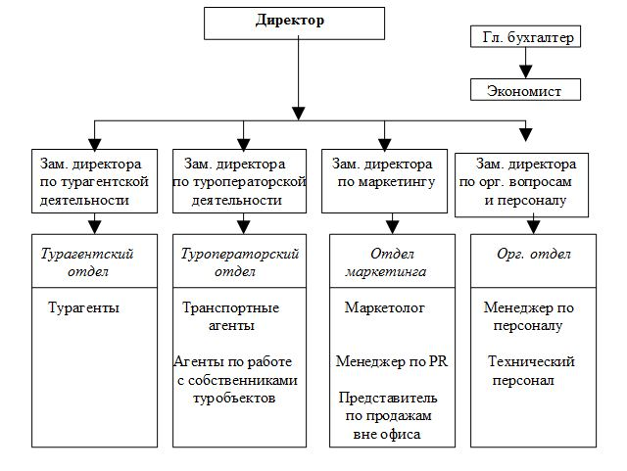
Структура компании

Slide 4
Субъекты и объекты защиты в компании
Субъекты защиты:
Личные данные клиентов (компания работает с паспортными данными клиентов, необходимыми для бронирования и оформления туристических услуг).
Финансовые данные компании (документы о счетах компании, договоры между компанией и банками).
Веб-сайт компании
Внутренние документы компании (документы для внутреннего обращения в компании, документы о сотрудничестве с компаниями-партнёрами).
Объекты защиты:
Работники компании (весь персонал и сотрудники компании всех уровней).
Компании-партнёры (компании, сотрудничество с которыми необходимо для организации деятельности компании (компании-перевозчики, компании, представляющие интересы отелей и т.д.).
Клиенты компании

Slide 5
Оценка угроз, рисков и уязвимостей
Описание инцидента | Ущерб | Вероятность | Риск
Получение злоумышленником доступа к информационным ресурсам путём внешней атаки | 3 | 0,1 | 0,3
Пожар | 3 | 0,1 | 0,3
Природные катастрофы | 1 | 0,1 | 0,1
Повреждение информационных ресурсов в результате сбоя ПО | 2 | 0,1 | 0,2
Получение злоумышленником доступа к информационным ресурсам путём атаки изнутри компании | 3 | 0,2 | 0,6
Непреднамеренная угроза состоянию оборудования в следствии действий сотрудников компании, не преследующих злого умысла | 1 | 0,3 | 0,3
Преднамеренная угроза состоянию оборудования в следствии действий сотрудников компании, преследующих злого умысла | 4 | 0,1 | 0,4
Преднамеренная угроза состоянию оборудования в следствии действий со сторон лиц и организаций, не входящих в состав компании, преследующих злого умысла | 5 | 0,1 | 0,5
Итого: |  | 1,1 | 2,7

Slide 6
Меры, методы и средства обеспечения требуемого уровня защищённости информационных ресурсов
Увеличение качества работы с персоналом, повышение информационной грамотности персонала
Усиление физической защиты объектов ИВС
Использовать антивирусные программы - программа для обнаружения компьютерных вирусов и лечения инфицированных файлов, а также для профилактики — предотвращения заражения файлов или операционной системы вредоносным кодом.
Установление единого порядка хранения и обращения конфиденциальной информации;
Заключение трудовых договоров и получение у работников добровольного согласия на соблюдение требований, регламентирующих режим информационной безопасности и сохранность конфиденциальной информации;
Минимизация данных, доступных работникам. Каждый работник должен знать только те детали процедур, которые необходимы ему для выполнения обязанностей;

Slide 7
Вывод
В ходе лабораторной работы была разработана политика безопасности для типовой туристической компании, которая работает с большим потоком данных, клиентов и информации, были выявлены при оценочной работе, достаточно серьёзные риски при потере/краже конфиденциальных данных, которые представляют значимую ценность. Также при более глубоком изучении вопроса были выявлены серьёзные последствия утери личных данных клиентов и сотрудников. В итоге были предложены меры по усилению защищённости информационных ресурсов компании.

